Slide 1
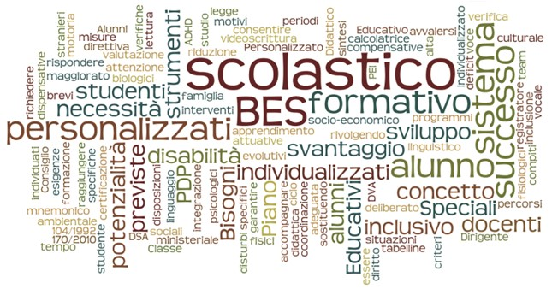
Inclusione scolastica con approccio ICF

Slide 2
Decreto legislativo 13 aprile 2017, n. 66
Articolo 1 – Principi e finalità
1. L'inclusione scolastica:
a) riguarda le bambine e i bambini, le alunne e gli alunni, le studentesse e gli studenti, risponde ai differenti bisogni educativi e si realizza attraverso strategie educative e didattiche finalizzate allo sviluppo delle potenzialità di ciascuno nel rispetto del diritto all'autodeterminazione e all'accomodamento ragionevole, nella prospettiva della migliore qualità di vita;
b) si realizza nell'identità culturale, educativa, progettuale, nell'organizzazione e nel curricolo delle istituzioni scolastiche, nonché attraverso la definizione e la condivisione del progetto individuale fra scuole, famiglie e altri soggetti, pubblici e privati, operanti sul territorio;

Slide 3
Decreto legislativo 13 aprile 2017, n. 66
Articolo 1 – Principi e finalità
1. L'inclusione scolastica:
«…»
c) è impegno fondamentale di tutte le componenti della comunità scolastica le quali, nell'ambito degli specifici ruoli e responsabilità, concorrono ad assicurare il successo formativo delle bambine e dei bambini, delle alunne e degli alunni, delle studentesse e degli studenti.
2. Il presente decreto promuove la partecipazione della famiglia, nonché delle associazioni di riferimento, quali interlocutori dei processi di inclusione scolastica e sociale.

Slide 4
Articolo 1 (Principi e finalità)
definisce il concetto di
“scuola inclusiva”:
L’inclusione scolastica è individuata quale architrave
dell’identità culturale, educativa e progettuale delle scuole
caratterizzandone nel profondo la mission educativa,
attraverso un coinvolgimento diretto e cooperativo di tutte
le componenti scolastiche

Slide 5
L’ INCLUSIONE riguarda TUTTI
Il concetto di "Inclusione" si applica a tutti
gli alunni, come garanzia diffusa e stabile di
poter partecipare alla vita scolastica e di
raggiungere il massimo possibile in termini di
apprendimenti e partecipazione sociale

Slide 6

I principi
L’inclusione è una garanzia per l’attuazione del diritto alle pari opportunità e per il diritto al successo formativo di tutti;
L’inclusione è realizzata in sinergia (non solo la scuola);
L’inclusione è un impegno di tutte le componenti della comunità scolastica
INCLUSIONE = UNA GARANZIA PER TUTTI E PER CIASCUNO

Slide 7
L’inclusione non riguarda solo la disabilità…
In questi ultimi anni l’evoluzione dei concetti di disabilità, normalità, inclusione educativa ed i continui progressi della tecnologia hanno trasformato il nostro modo di vivere e di pensare la diversità
Un modello pedagogico orientato al superamento della categorizzazione degli alunni con svantaggi nella scuola, a favore della costruzione di curricoli per tutti.

Slide 8
Una buona Inclusione scolastica deve prevedere di agire in modo equilibrato tra due importanti concetti definiti e più volte ribaditi nella CONVENZIONE ONU sui DIRITTI delle PERSONE con DISABILITA’ (2006)
Accomodamento ragionevole
Progettazione Universale
Art. 2 CONVENZIONE ONU sui DIRITTI delle PERSONE con DISABILITA’ (2006)

Slide 9
DUE TERMINI CHE MERITANO ATTENZIONE
AUTODETERMINAZIONE
  La possibilità di scelta.
ACCOMODAMENTO RAGIONEVOLE
  La convenzione O.N.U. per i diritti delle persone con disabilità, ratificata in Italia con Legge n°19 del 2009, definisce (art.2) l’accomodamento ragionevole come un insieme “delle modifiche e degli adattamenti necessari e appropriati che non impongano un onere sproporzionato o eccessivo, adottati ove ve ne sia necessità in casi particolari, per garantire alle persone con disabilità il godimento e l’esercizio, su base di uguaglianza con gli altri, di tutti i diritti umani e delle libertà fondamentali”

Slide 10
Progettazione Universale
“progettazione universale” si intende la progettazione di prodotti, strutture, programmi e servizi utilizzabili da tutte le persone, nella misura più estesa possibile, senza il bisogno di adattamenti o di progettazioni specializzate.
La “progettazione universale” non esclude dispositivi di sostegno per particolari gruppi di persone con disabilità ove siano necessari
Art. 2 CONVENZIONE ONU sui DIRITTI delle PERSONE con DISABILITA’ (2006)

Slide 11
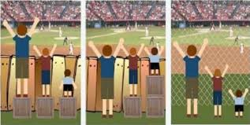

Slide 12
Universal Design
Progettazione di prodotti e ambienti utilizzabili da tutti, senza bisogno di personalizzazioni o di adattamenti particolari

Slide 13

Universal Design
non ha un destinatario prefissato e non ha lo scopo di risolvere un problema a qualcuno, bensì di eliminare le possibili barriere "prima" che si manifestino come tali, indipendentemente dall'individuo specifico che abita quel contesto

Slide 14
Universal Design
L’idea dell’Universal Design nasce dall’esigenza di garantire più diritti alle persone con disabilità accomodando ragionevolmente le strutture per incontrare i loro bisogni fisici, cognitivi e di comunicazione.
Nell’ UD ciò che risulta essere progettato, fin dall’inizio e senza adattamenti seguenti, per gli utenti che presentano alcune difficoltà, sarà inevitabilmente adeguato anche per chi non presenta particolari esigenze.

Slide 15

«Quello che è necessario per alcuni, diventa utile per tutti»

Slide 16
Universal Design for Learning
Progettazione Universale per l’Apprendimento
Estende la visione dell’UD all’ambito dell’educazione al fine di promuovere la costruzione di percorsi formativi flessibili ed accessibili al maggior numero possibile di studenti fin dall’inizio, senza bisogno di adattamenti postumi.
Un modello per la creazione di obiettivi didattici, metodi, materiali e valutazioni che valgono per tutti: non una sola soluzione, una taglia unica per tutti ma approcci flessibili che possono essere personalizzati e adattati per le esigenze individuali e che favoriscono la partecipazione, il coinvolgimento e l’apprendimento a partire dai bisogni e dalle capacità personali

Slide 17
UD e UDL
Come l’UD nell’ambito del design giova a tutti gli utenti, allo stesso modo l’UDL, nel sistema scolastico, ha lo scopo di migliorare le esperienze di apprendimento di tutti gli studenti.
IL CAST (2011)Center for Applied Special Technology Wakefield Massachusetts ha applicato i principi dell’UD all’insegnamento modificando il concetto di scuola inclusiva con lo scopo di migliorare l’accesso scolastico per tutti gli studenti dando vita all’Universal Design for Learning (UDL)
CAST (2011). Universal Design for Learning(UDL) Guidelines version 2.0. Wakefield, MA: Author.
Traduzione in italiano versione 2.0 (2015) a cura di Giovanni Savia e Paolina Mulè
www.cast.org
www.udlcenter.org

Slide 18

Principio guida UDL
Negli ambienti dell’apprendimento la variabilità individuale è la regola, non l’eccezione.
Se l’istruzione è organizzata su un ipotetico alunno medio, non sulla reale variabilità degli studenti, è destinata a fallire.

Slide 19
Il paradigma inclusivo
Dal concetto di integrazione: consentire e facilitare al “diverso” la maggior partecipazione possibile alla vita scolastica degli alunni “standard”
a quello di inclusione: strutturare i contesti educativi in modo tale che siano adeguati alla partecipazione di tutti, ciascuno con le proprie modalità

Slide 20
Progettare curricoli inclusivi
Una progettazione aperta e flessibile di qualsiasi intervento formativo e per qualunque studente, contrastando da subito eventuali barriere mentali, sociali e culturali che limitano, di fatto ancora oggi, la reale applicazione dei diritti fondamentali di ogni persona.

Slide 21
Programmi didattici scuola elementare 1985
“Diversità e uguaglianza”
“Per assicurare la continuità dello sviluppo individuale delle esperienze educative precedenti, la scuola elementare è impegnata a conoscere e valorizzare le attitudini individuali, le conoscenze acquisite da ogni alunno (anche attraverso i mezzi di comunicazione di massa) e le sicurezze raggiunte sul piano affettivo, psicologico e sociale. …. Eventuali difficoltà e ritardi richiedono la utilizzazione di tutti i canali della comunicazione oltre a quella verbale, per perseguire, attraverso una appropriata metodologia, una sostanziale equivalenza di risultati. È dovere della scuola elementare evitare, per quanto possibile, che le "diversità" si trasformino in difficoltà di apprendimento ed in problemi di comportamento, poiché ciò quasi sempre prelude a fenomeni di insuccesso e di mortalità scolastica e conseguentemente a disuguaglianze sul piano sociale e civile.”

Slide 22
la responsabilità della costruzione del curricolo è affidata alla Scuola, nel rispetto di traguardi di competenza nazionali prescrittivi
Il curricolo di istituto è espressione della libertà d’insegnamento e dell’autonomia scolastica ed esplicita le scelte della comunità scolastica e l’identità dell’istituto.
Valutazione e autovalutazione costituiscono la condizione decisiva per il miglioramento delle scuole
Indicazioni Nazionali 2012 – i principi ispiratori
Non inseguire lo sviluppo di singole tecniche e competenze; piuttosto, formare saldamente ogni persona sul piano cognitivo e culturale, affinché possa affrontare positivamente l’incertezza e la mutevolezza degli scenari sociali e professionali, presenti e futuri.
Non somme di saperi, ma “saper stare al mondo”
Non Programmi ma Indicazioni Nazionali
PERSONA
Verticalizzazione del curricolo in funzione delle 8 competenze-chiave di cittadinanza europee e degli “assi culturali” dell’obbligo
Centralità dei processi di inclusione e integrazione scolastica, finalizzati a “rimuovere gli ostacoli…che impediscono il pieno sviluppo della persona umana” (art. 3 Cost.)
Cittadinanza & Costituzione
Un nuovo Umanesimo
Superare la frammentazione tra le discipline, rafforzando le aree di trasversalità e interconnessione
No ad aggregazioni arbitrarie di saperi (aree disciplinari); sì alla promozione di un “nuovo umanesimo”, dove i saperi si intersecano nello sviluppo di competenze di cittadinanza

Slide 23
Personalizzazione dei Sistemi Scolastici
(OCED 2006)
coinvolgimento di tutte le dimensioni di chi apprende (cognitive, sociali, emotive);
consapevolezza e autoregolazione del processo di apprendimento;
co-progettazione del percorso di apprendimento;
sviluppo del processo di auto-valutazione;
apprendimento per ‘sfide’ piuttosto che per ‘obiettivi’;
percorsi di apprendimento invece di curriculum predefiniti o programmi di formazione;
risultati potenzialmente raggiungibili, non definibili a priori

Slide 25
Curricolo inclusivo
Dalla logica dell’insegnamento e a quella dell’apprendimento
Leggere il curricolo attraverso l’alunno
Coinvolgimento, motivazione, gestione della classe e clima
Superare (una volta per tutte) il «recupero»
Non solo modifiche metodologiche
Un curricolo accessibile e flessibile a tutti

Slide 26
Personalizzare. Come?
Personalizzazione non significa costruire percorsi paralleli, ma un impianto unitario reso flessibile agendo su tre aspetti:
I mezzi di rappresentazione delle conoscenze e le abilità da sviluppare
Le modalità di espressione che gli studenti possono usare per dimostrare ciò che sanno
Le procedure di coinvolgimento e di motivazione degli studenti
Nota n. 1143 del 17 maggio 2018 e dossier «Autonomia scolastica e successo formativo» 2018

Slide 27
Qualità dell’inclusione scolastica
Decreto legislativo 13 aprile 2017,
n. 66
Art . 4
VALUTAZIONE DELLA QUALITA’ dell’INCLUSIONE SCOLASTICA
Art . 8
PIANO PER L’INCLUSIONE

Slide 28

Art. 4 - Valutazione della qualità dell'inclusione scolastica
La valutazione della qualità dell'inclusione scolastica è parte integrante del procedimento di valutazione delle istituzioni scolastiche (DPR 80/2013);
INVALSI, in fase di fase di predisposizione dei protocolli di valutazione e dei quadri di riferimento dei RAV deve rifarsi a 6 criteri vincolati dal decreto:

Slide 29

Criteri
Piano triennale dell'offerta formativa;
Personalizzazione, individualizzazione e differenziazione;
Coinvolgimento;
Valorizzazione delle competenze professionali del personale (attività formative);
Strumenti e criteri condivisi per la valutazione (differenti modalità di comunicazione);
Accessibilità e di fruibilità delle risorse.

Slide 30
PTOF
Piano per inclusione
Pei/PdP
Profili di funzionamento/progetto individuale/
Diagnosi dsa

Slide 31
Art. 8 Piano per l’inclusione
Ciascuna istituzione scolastica, nell’ambito della definizione del Piano Triennale dell’offerta formativa, predispone il Piano per l’inclusione che definisce le modalità per l’utilizzo coordinato delle risorse, compresi il superamento delle barriere e l’individuazione dei facilitatori del contesto di riferimento, nonché per progettare e programmare gli interventi di miglioramento della qualità dell’inclusione scolastica.
Aggiunta: utilizzo delle misure di sostegno sulla base dei singoli PEI, nel rispetto del principio di accomodamento ragionevole

Slide 32
Perché?
La redazione del Piano per I’inclusione, la realizzazione e la valutazione, è l’assunzione collegiale di responsabilità da parte dell’intera comunità scolastica sulle modalità educative e i metodi di insegnamento adottati nella scuola per garantire l’apprendimento di tutti i suoi alunni. E per realizzare quanto previsto dal Piano Triennale dell’Offerta Formativa

Slide 33
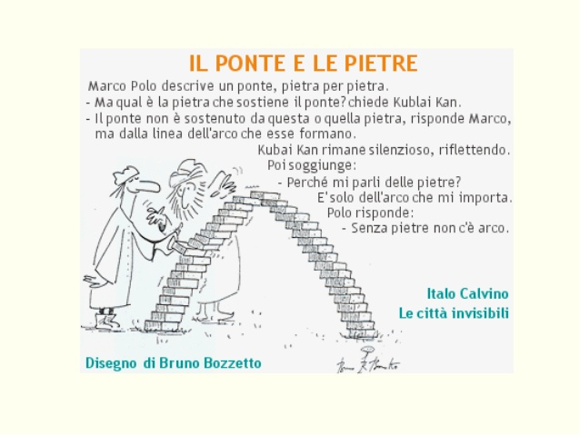

Slide 34
Lo scopo generale della classificazione ICF
è quello di fornire un linguaggio standard e unificato che serva da modello di riferimento per la descrizione della salute e degli stati ad essa correlati.
l’ICF raggruppa in maniera sistematica diversi domini di una persona in una data condizione di salute
(ad es. quello che una persona con una malattia o un disturbo fa o può fare).

Slide 35

Cambiare pensiero per cambiare le pratiche
Chiunque in un qualunque momento della vita può avere una condizione di salute che in un ambiente sfavorevole diventa disabilità
La DISABILITA’ è quindi il risultato di un’interazione negativa tra la persona e l’ambiente

Slide 36
INTERNATIONAL CLASSIFICATION OF FUNCTIONING, DISABILITY AND HEALTH (OMS 2001)

Slide 37
La logica dell’ICF (anche nel decreto legislativo 66/17)
interazione tra le condizioni di salute dell'individuo e l'interazione con i fattori ambientali e personali
disabilità è un'interazione con l'ambiente, l'ICF è applicabile a tutte le persone, anche quelle in perfetta salute.
linguaggio scelto neutro rispetto all'eziologia, enfatizza la "funzione" rispetto al "tipo di malattia»
linguaggio standard orientato in senso positivo: non considera la menomazione ma la salute; non la disabilità ma le potenzialità residuali e vicarianti, l'attività e la partecipazione, ponendo le premesse per il superamento di un'interpretazione di handicap solo alla luce del limite.

Slide 38
Facilitatori
/
Barriere
nel contesto sociale reale di vita
Capacità
-
Descrive l’intrinseca abilità di un individuo nell’eseguire un compito o un’azione.
Performance
-
Descrive ciò che un individuo fa nel suo ambiente attuale, nel contesto sociale.

Slide 39

Un esempio
Disabilità intellettiva
Passaggio dal termine ritardo mentale al termine disabilità intellettiva
Passaggio dall’identificazione di un deficit misurato con i test intellettivi (ritardo mentale) a una definizione multidimensionale bio-psico-sociale

Slide 40

Valutazione diagnostica
La valutazione non consiste solo nella somministrazione di test
La diagnosi non è deducibile da un test, che non deve mai avere il fascino del “dato di fatto”
Un’etichetta diagnostica ci aiuta ad “inquadrare il problema” ci consente interpretazioni e analogie
Ma… OGNI BAMBINO/RAGAZZO PRESENTA UN’IRRIDUCIBILE ORIGINALITA’ DI SINTOMI, DI DECORSO E DI ESITO

Slide 41
Nei casi di compromissione dello sviluppo intellettivo e del funzionamento adattivo, la valutazione neuropsicologica fornisce un profilo dei punti di forza e di debolezza e cioè, a parità di QI quelle che sono le abilità meno compromesse
Due bambini con lo stesso punteggio al test di intelligenza e con la stessa diagnosi sono tra loro estremamente diversi non solo come persone, come interessi, carattere e motivazione
sono MOLTO DIVERSE anche le loro competenze

Slide 42




Dietro alla stessa diagnosi ci sono studenti molto diversi tra loro con
differenti profili cognitivi,
differenti competenze,
differenti difficoltà,
differenti gusti,
differenti motivazioni,
differenti interessi,
differenti temperamenti
differenti vissuti emotivi
….

Slide 43
Studenti differenti
Strategie differenti
Interventi differenti
Percorsi differenti
Vissuti differenti

Slide 44
La sfida educativa
Strategie
Compensative
Dispensative
ma soprattutto
DIDATTICHE, EDUCATIVE, EVOLUTIVE

Slide 45

DISPENSARE | COMPENSARE
Misure dispensative | Strumenti compensativi
Le misure dispensative rappresentano una presa d'atto della situazione e hanno lo scopo di evitare, con un'adeguata azione di tutela, che il disturbo possa comportare un generale insuccesso scolastico con ricadute personali, anche gravi. Dipendono dagli altri. Il soggetto con DSA può solo chiederle. Non danno autonomia | La compensazione, nei sui vari aspetti, rappresenta un'azione che mira a ridurre gli effetti negativi del disturbo per raggiungere comunque prestazioni funzionalmente adeguate. Sono fortemente connesse alle abilità personali. Possono dare effettiva autonomia.
Nella vita adulta le misure dispensative praticamente non esistono

Slide 46
La difficoltà di lettura
Conseguenze della dislessia?
Attività che risultano particolarmente complesse?
Strategie ?

Slide 47
Se è dislessia…
abilità di lettura e abilità di comprensione del testo
livello delle abilità di lettura

Slide 48
Quando si utilizza la lettura?
Lettura delle consegne
Lettura dei problemi di matematica
Studio
Lettura della lavagna
Lettura dei compiti sul diario
Lettura di messaggi e chat
Lettura di istruzioni

Slide 49
Ricaduta scolastica
Lentezza nei compiti che richiedono la lettura
Necessità di maggior tempo per svolgere gli stessi compiti dei compagni e maggiore affaticabilità
Lentezza nello studio
Tendenza a compensare con una lettura globale e non analitica con salto di parole con conseguenti errori nella domande v/f

Slide 50

Difficoltà ad adeguare le strategie di lettura al tipo di compito che viene svolto;
Difficoltà ad utilizzare il contesto del brano, per comprendere termini sconosciuti o informazioni poco chiare (inferenze semantiche e lessicali);
Difficoltà nel rileggere i punti poco chiari o ambigui;
Difficoltà ad individuare le informazioni principali estraendole dal testo;
Difficoltà a riassumere quanto letto;
Difficoltà a programmare il tempo e l’impegno richiesti e le modalità dello studio da svolgere.
Difficoltà ad utilizzare le conoscenze precedenti che il soggetto ha sull’argomento.

Slide 51
La prima strategia
Un efficace approccio alla letto-scrittura
Non elimina la dislessia, ma rende il percorso di apprendimento meno faticoso e meno doloroso

Slide 52

Lo studio
I ragazzi :
Hanno bisogno di qualcuno che li aiuti a studiare
Tendono a dimenticare facilmente quello che studiano
Faticano ad organizzare tempi e contenuti
Leggono pensando di studiare
Non studiano o stanno troppo tempo sui libri senza essere efficaci

Slide 53
Se avete risposto “Vero” a 3 dei precedenti quesiti passate alla domanda supplementare:
Solo i ragazzi con DSA hanno questi problemi?
… allora…..
Strategie per tutti !!

Slide 54
Che cosa è il PDP?
Il PDP è un documento introdotto dalla Legge 170/2010 e dal Decreto Ministeriale 5669 del 12/07/2011 "Linee Guida per il diritto allo studio degli alunni e degli studenti con DSA".
E' un documento condiviso che serve ad evidenziare tutte le procedure che andranno attuate sulla didattica: strumenti compensativi (software con sintesi vocale, la registrazione, la calcolatrice, tabelle, mappe, formulari ecc..) e misure dispensative (leggere ad alta voce, copiare lunghi testi alla lavagna, prendere appunti ecc..) che lo studente può utilizzare durante le lezioni o durante le prove di valutazione

Slide 55
I contenuti essenziali del Piano Didattico Personalizzato (secondo le Linee Guida)
Dati generali: riguardanti l’alunno, la famiglia, la diagnosi e gli eventuali interventi già realizzati;
Valutazione iniziale delle abilità dell’alunno;
Valutazione del comportamento dello studente nei vari contesti in cui è inserito;
Caratteristiche del processo di apprendimento;
Tecniche di studio utilizzate dal ragazzo;
Obiettivi specifici di apprendimento (eventualmente diversi da quelli della classe di appartenenza);
Strategie, metodologie e attività didattiche;
Misure dispensative e strumenti compensativi;
Criteri e modalità di verifica e valutazione;
Patto con la famiglia.
Coerente con approccio ICF?

Slide 56
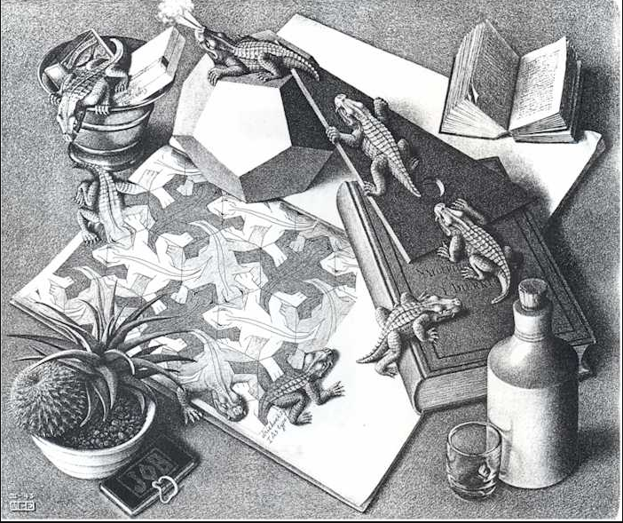
Non importa ciò che è stato fatto: si tratta di vedere che cosa si può fare
F. Bacon.
Grazie e Buon lavoro

